Slide 1
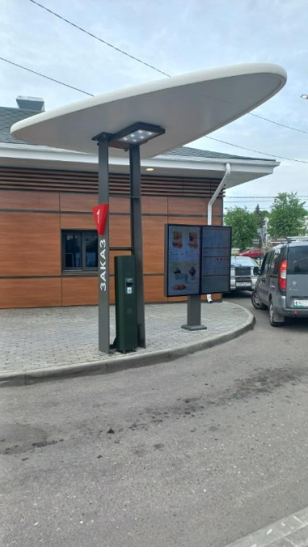
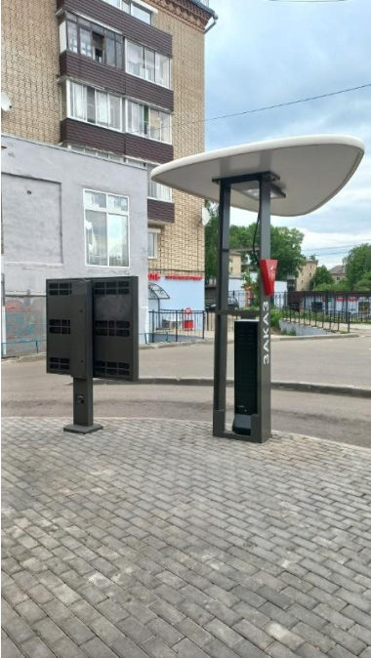
Приложение 3
к постановлению главы Сергиево - Посадского
городского округа от 06.03.2024 № 58-ПГ
*№ 609 Сторона А (по ходу движения)
*№ 609 Сторона Б (против хода движения)
Адрес: г. Сергиев Посад, проспект Красной Армии, 164
*номер места установки и эксплуатации рекламной конструкции, соответствующий номеру адресной программы и номеру в альбоме со схемой размещения рекламной конструкции

Slide 2
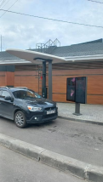
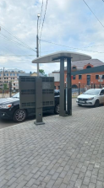
*№ 610 Сторона А (по ходу движения)
*№ 610 Сторона Б (против хода движения)
Адрес: г. Сергиев Посад, проспект Красной Армии, 164
*номер места установки и эксплуатации рекламной конструкции, соответствующий номеру адресной программы и номеру в альбоме со схемой размещения рекламной конструкции

Slide 3
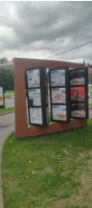
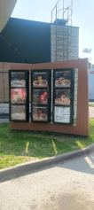
*№ 611 Сторона А (по ходу движения)
*№ 611 Сторона Б (против хода движения)
Адрес: г. Сергиев Посад, Птицеградская ул., д. 2А
*номер места установки и эксплуатации рекламной конструкции, соответствующий номеру адресной программы и номеру в альбоме со схемой размещения рекламной конструкции

Slide 4
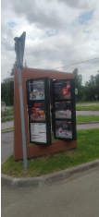
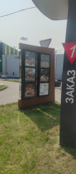
*№ 612 Сторона А (по ходу движения)
*№ 612 Сторона Б (против хода движения)
Адрес: г. Сергиев Посад, Птицеградская ул., д. 2А
*номер места установки и эксплуатации рекламной конструкции, соответствующий номеру адресной программы и номеру в альбоме со схемой размещения рекламной конструкции

Slide 5
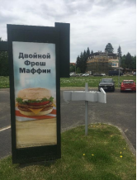
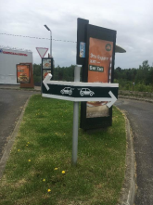
*№ 613 Сторона А (по ходу движения)
*№ 613 Сторона Б (против хода движения)
Адрес: г. Сергиев Посад, Птицеградская ул., д. 2А
*номер места установки и эксплуатации рекламной конструкции, соответствующий номеру адресной программы и номеру в альбоме со схемой размещения рекламной конструкции

Slide 6
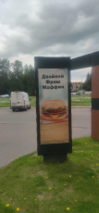
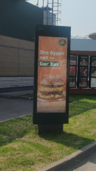
*№ 614 Сторона А (по ходу движения)
*№ 614 Сторона Б (против хода движения)
Адрес: г. Сергиев Посад, Птицеградская ул., д. 2А
*номер места установки и эксплуатации рекламной конструкции, соответствующий номеру адресной программы и номеру в альбоме со схемой размещения рекламной конструкции

Slide 7
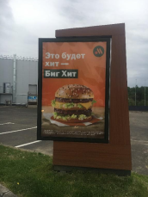
*№ 615 Сторона А (по ходу движения
*№ 615 Сторона Б (против хода движения)
Адрес: г. Сергиев Посад, Птицеградская ул., д. 2А
*номер места установки и эксплуатации рекламной конструкции, соответствующий номеру адресной программы и номеру в альбоме со схемой размещения рекламной конструкции

